Slide 1
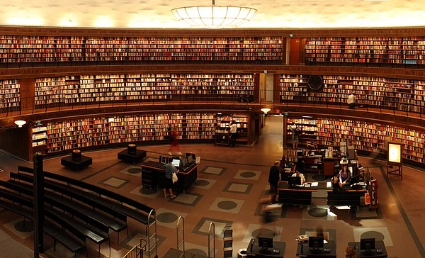
LibCap
Library Capacity
Measurement System

Slide 2

Projektziele
Automatische Sitzplatzerkennung für freie Sitzplätze in einer Bibliothek
Erkennung soll passiv regelmäßig aktualisiert werden
Visualisierung der Auslastung in einer WebApp
Erkennung mithilfe von Bewegungssensoren

Slide 3
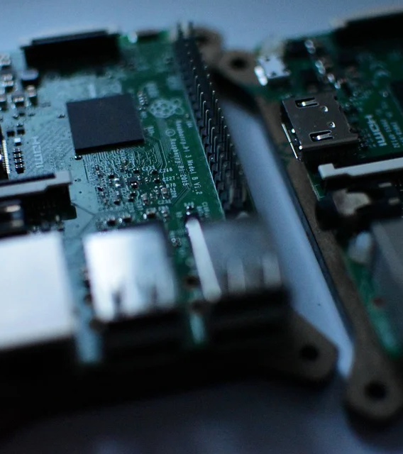
Technologie
Bewegungssensoren
ESP32
RaspberryPi
Flask
MQTT
Notes:
Beispielsweise für Banken, Staatliche Projekte oder Erweiterungen in kritischen Systemen.

Slide 4

Ausarbeitung
„Analyse der Einsatzmöglichkeiten von Kraft-, Wärme- und Bewegungssensoren am ESP32-Mikrocontroller mit RaspberryPi“
Notes:
Beispielsweise für Banken, Staatliche Projekte oder Erweiterungen in kritischen Systemen.

